Slide 1


SURAT MENYURAT
Zulkarnaini
Pertemuan Minggu ke-7
23-03-2020
MK : Bahasa Indonesia
Kode MK IBI19202

Slide 2

23-03-2020
MK : Bahasa Indonesia
Kode MK IBI19202

Slide 3
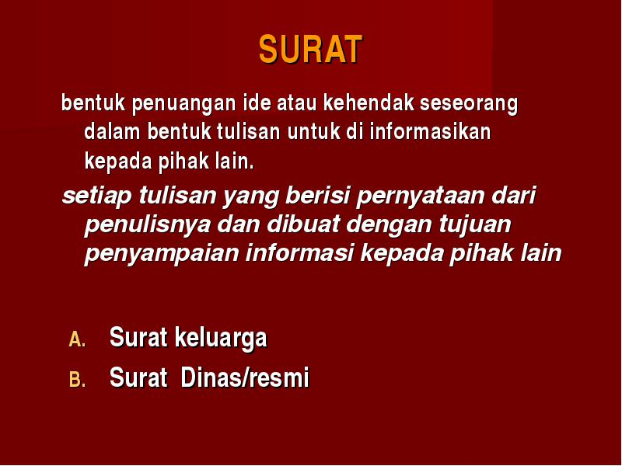

23-03-2020
MK : Bahasa Indonesia
Kode MK IBI19202

Slide 4
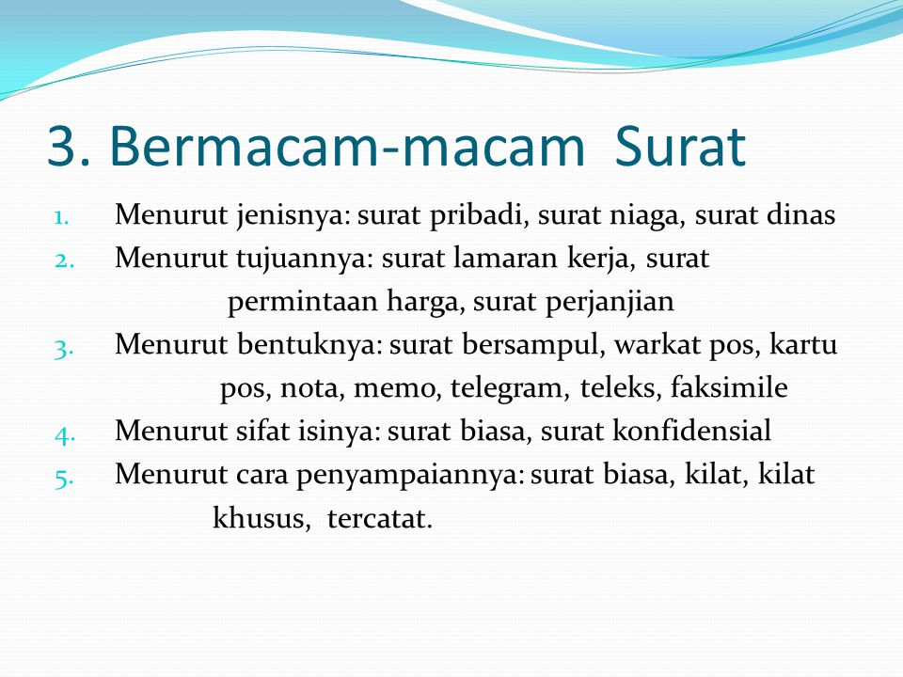
Macam-macam Surat
23-03-2020
MK : Bahasa Indonesia
Kode MK IBI19202

Slide 5
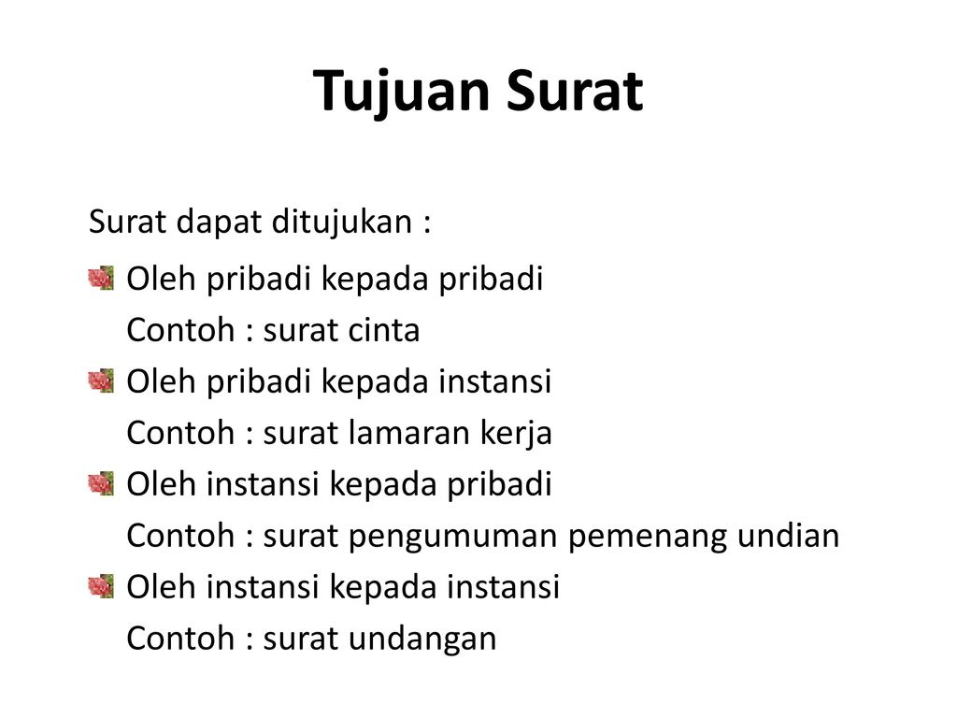
23-03-2020
MK : Bahasa Indonesia
Kode MK IBI19202

Slide 6

23-03-2020
MK : Bahasa Indonesia
Kode MK IBI19202

Slide 7
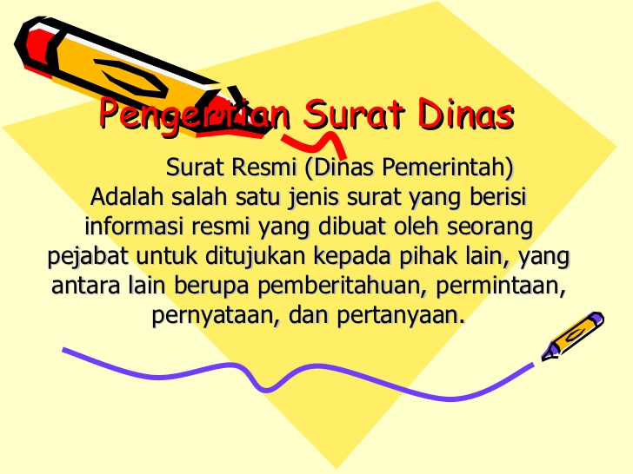
23-03-2020
MK : Bahasa Indonesia
Kode MK IBI19202

Slide 8
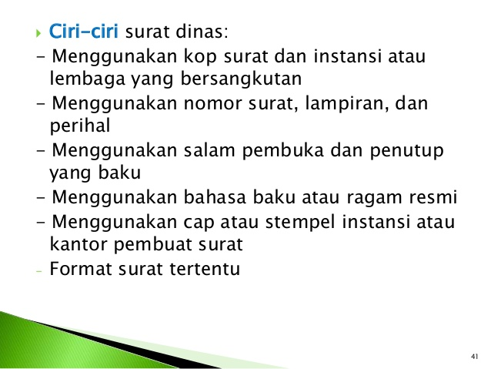
23-03-2020
MK : Bahasa Indonesia
Kode MK IBI19202

Slide 9
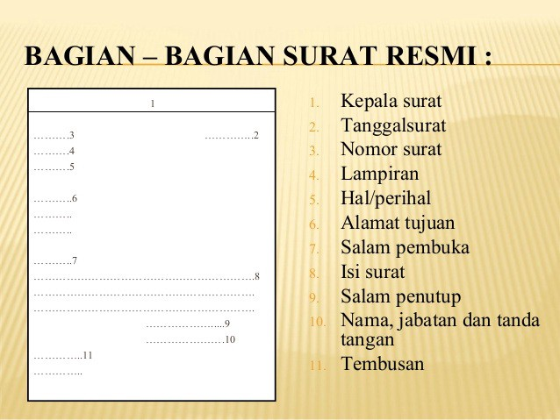
23-03-2020
MK : Bahasa Indonesia
Kode MK IBI19202

Slide 10


23-03-2020
MK : Manajemen Sumber Daya Manusia Lanjutan
Kode MK MAN19425

Slide 11
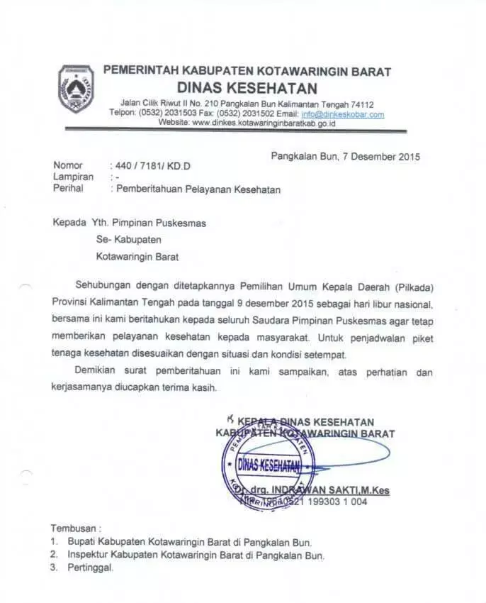
23-03-2020
MK : Manajemen Sumber Daya Manusia Lanjutan
Kode MK MAN19425

Slide 12
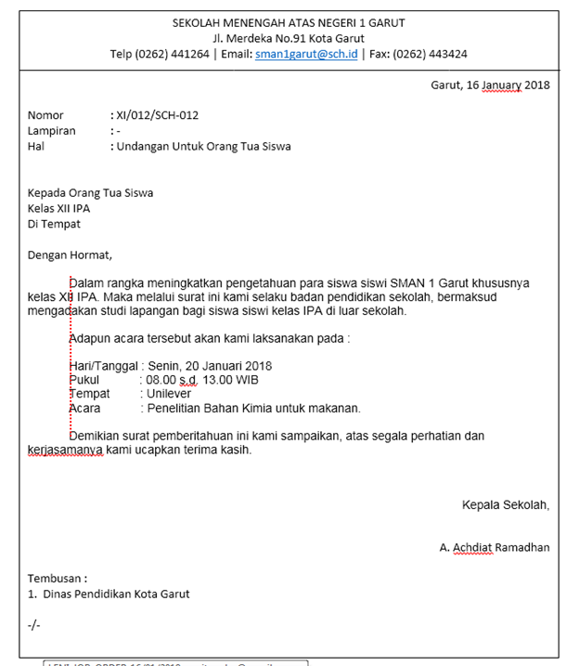
23-03-2020
MK : Manajemen Sumber Daya Manusia Lanjutan
Kode MK MAN19425

Slide 13

23-03-2020
MK : Bahasa Indonesia
Kode MK IBI19202

Slide 14
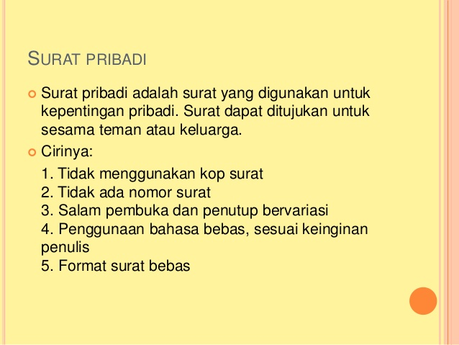
23-03-2020
MK : Manajemen Sumber Daya Manusia Lanjutan
Kode MK MAN19425

Slide 15
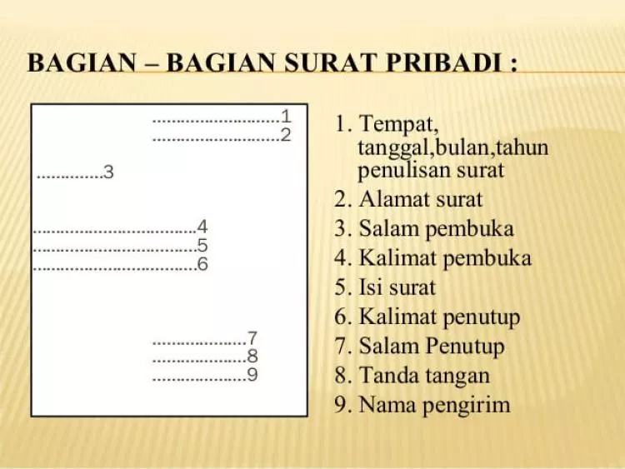
23-03-2020
MK : Manajemen Sumber Daya Manusia Lanjutan
Kode MK MAN19425

Slide 16
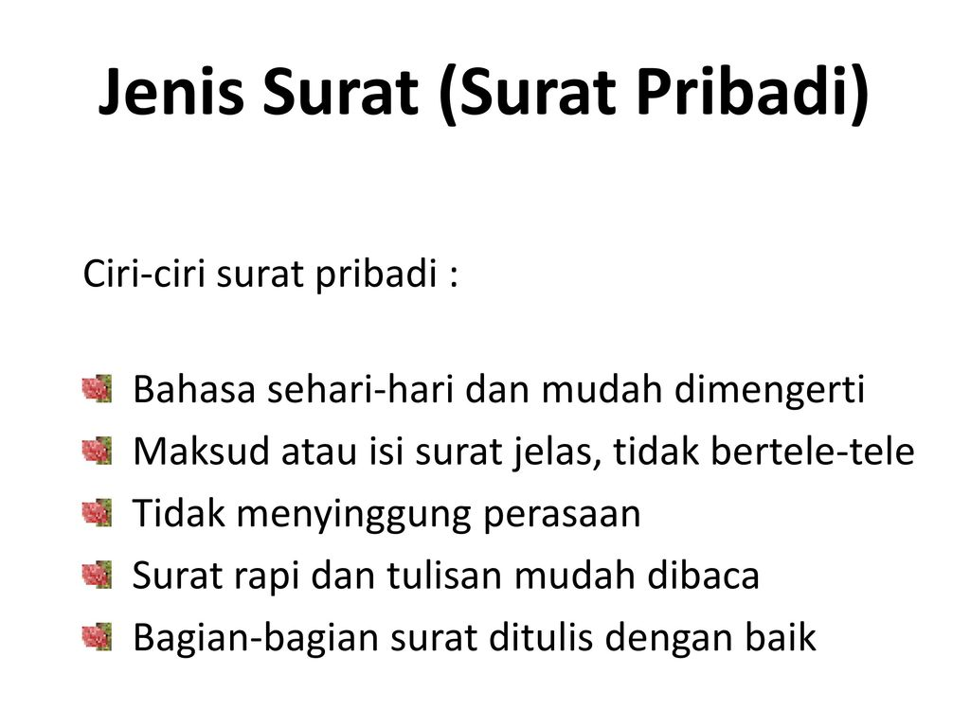
23-03-2020
MK : Bahasa Indonesia
Kode MK IBI19202

Slide 17
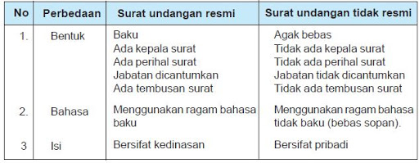
Perbedaan Undangan Resmi dan Tidak Resmi
23-03-2020
MK : Manajemen Sumber Daya Manusia Lanjutan
Kode MK MAN19425

Slide 18
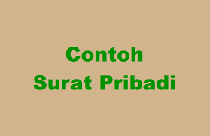

Slide 19
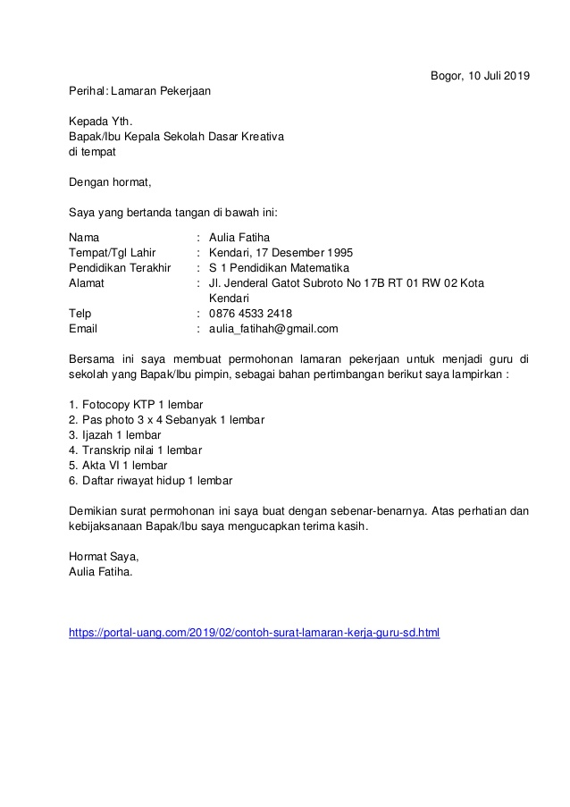
23-03-2020
MK : Bahasa Indonesia
Kode MK IBI19202

Slide 20
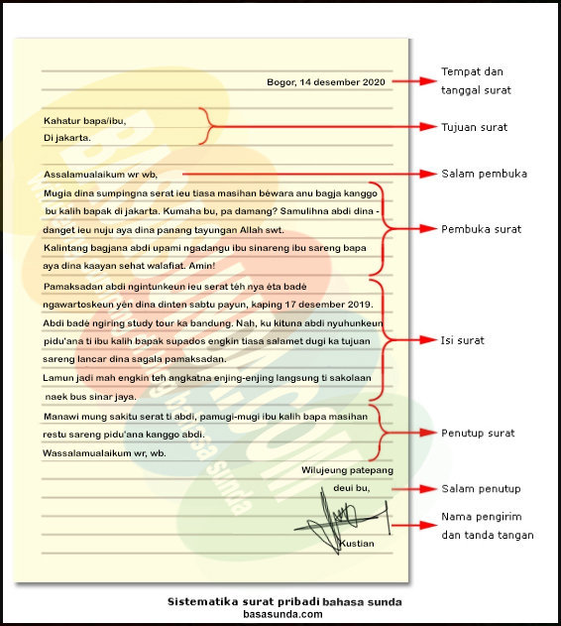
23-03-2020
MK : Bahasa Indonesia
Kode MK IBI19202

Slide 21
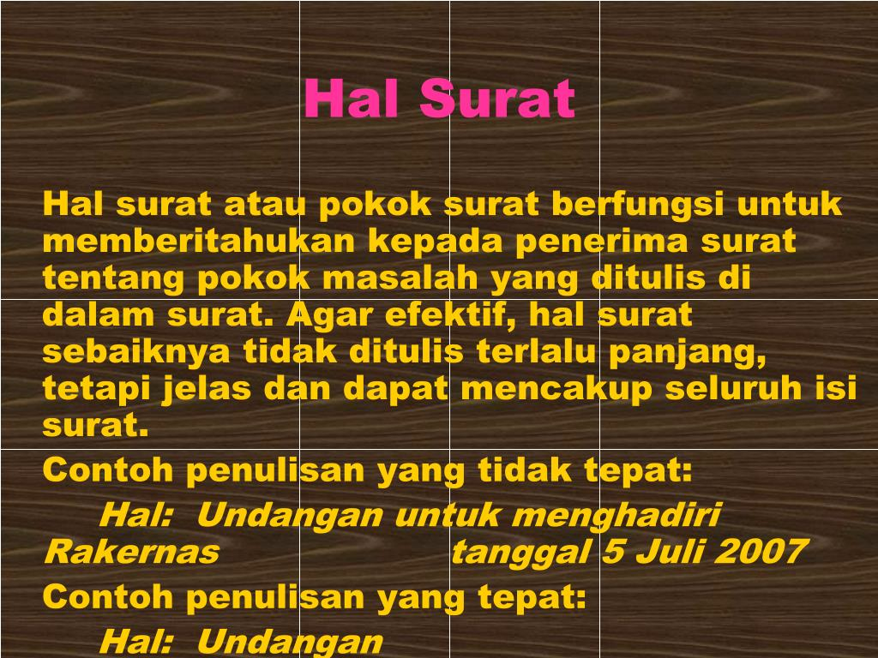

FAKTOR
23-03-2020
MK : Manajemen Sumber Daya Manusia Lanjutan
Kode MK MAN19425

Slide 22


Bentuk Surat

Slide 23
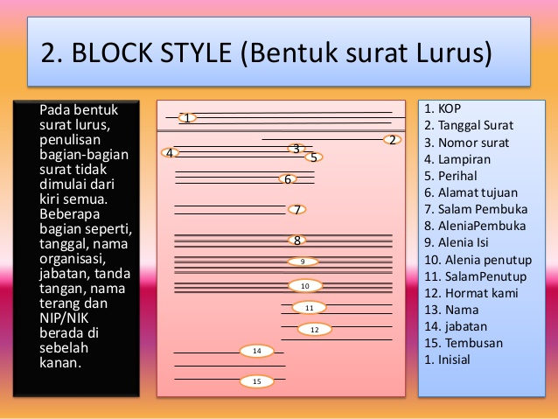
23-03-2020
MK : Manajemen Sumber Daya Manusia Lanjutan
Kode MK MAN19425

Slide 24
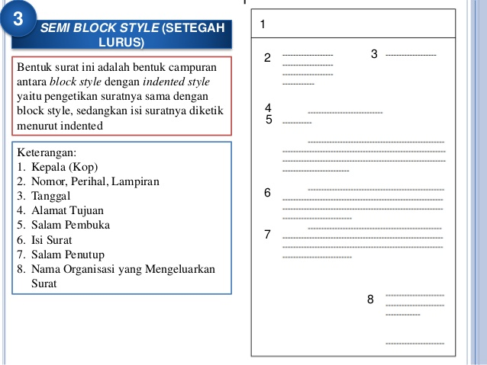
23-03-2020
MK : Manajemen Sumber Daya Manusia Lanjutan
Kode MK MAN19425

Slide 25

23-03-2020
MK : Bahasa Indonesia
Kode MK IBI19202

Slide 26
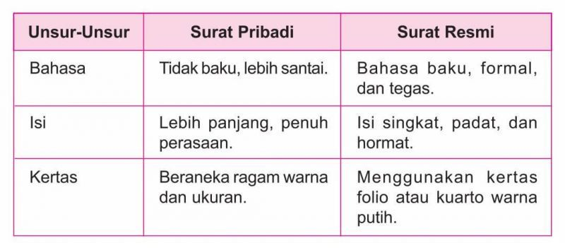
23-03-2020
MK : Bahasa Indonesia
Kode MK IBI19202

Slide 27
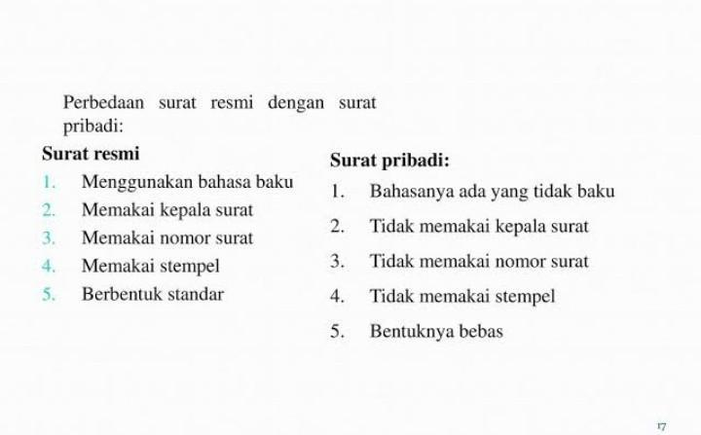
23-03-2020
MK : Bahasa Indonesia
Kode MK IBI19202

Slide 28
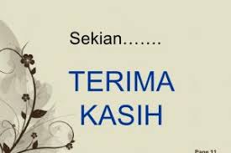
FAKTOR
Kepuasan kerja dan kedisiplinan
Kepuasan kerja dan umur karyawan
Kepuasan kerja dan organisasi
Kepuasan kerja dan kepemimpinan
23-03-2020
MK : Manajemen Sumber Daya Manusia Lanjutan
Kode MK MAN19425

